Slide 2
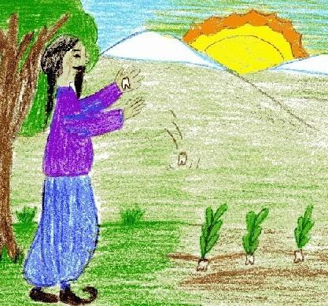
Una leggenda cinese antichissima narra che, di fronte all’ennesima terribile carestia, il buon Genio della campagna, impotente e disperato perché non sapeva sfamare il popolo, si strappò i denti e li gettò al vento. Finirono in una palude dove si trasformarono in semi e i semi diventarono tante piantine verdi, i cui frutti, tolta la buccia, erano migliaia di chicchi di riso e per la loro brillante bianchezza ricordavano i denti dello spirito benefico. Così sarebbe nato secondo i cinesi il prezioso cibo che da allora non ha smesso di consolare le loro mense e quelle di tutto l’Oriente
LA STORIA DEL RISO

Slide 3
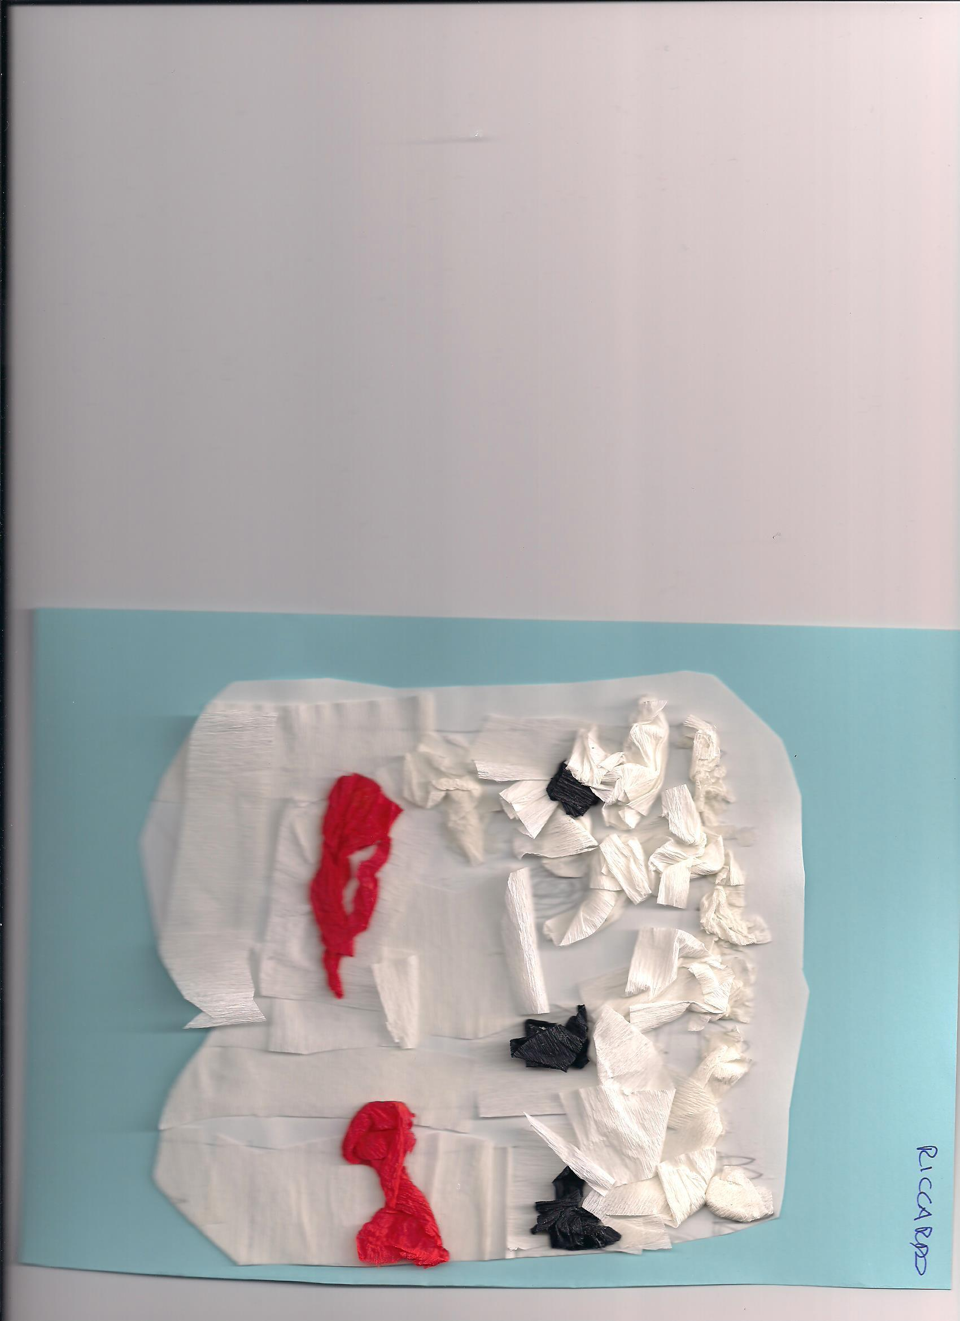
I DENTI DEL
SAGGIO

Slide 4
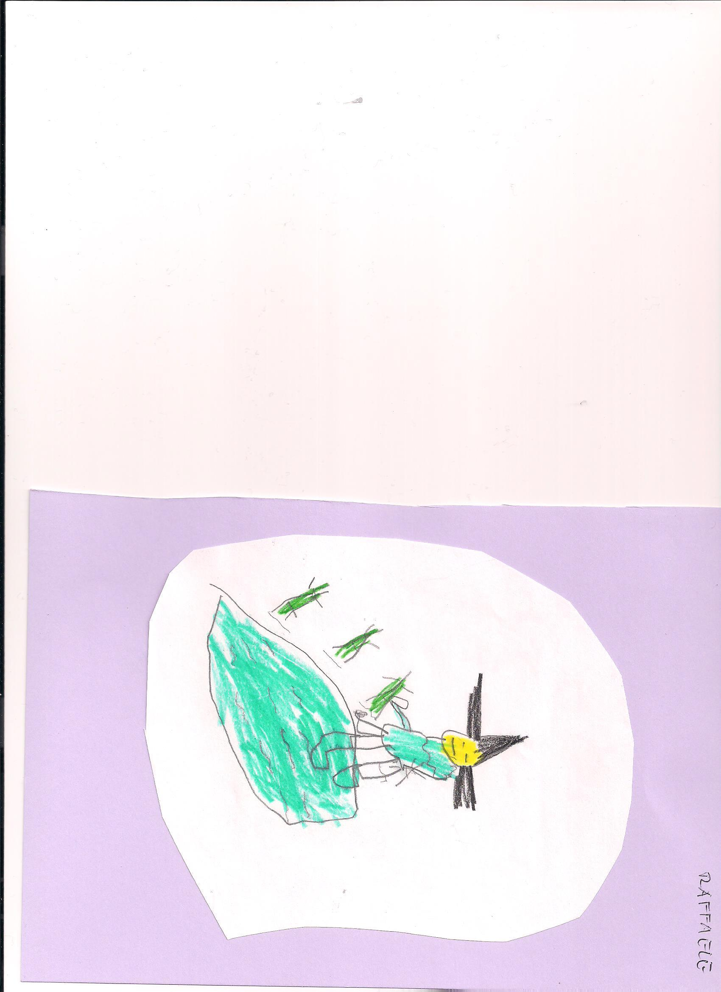
IL SAGGIO SEMINA LE PIANTINE DI RISO

Slide 5
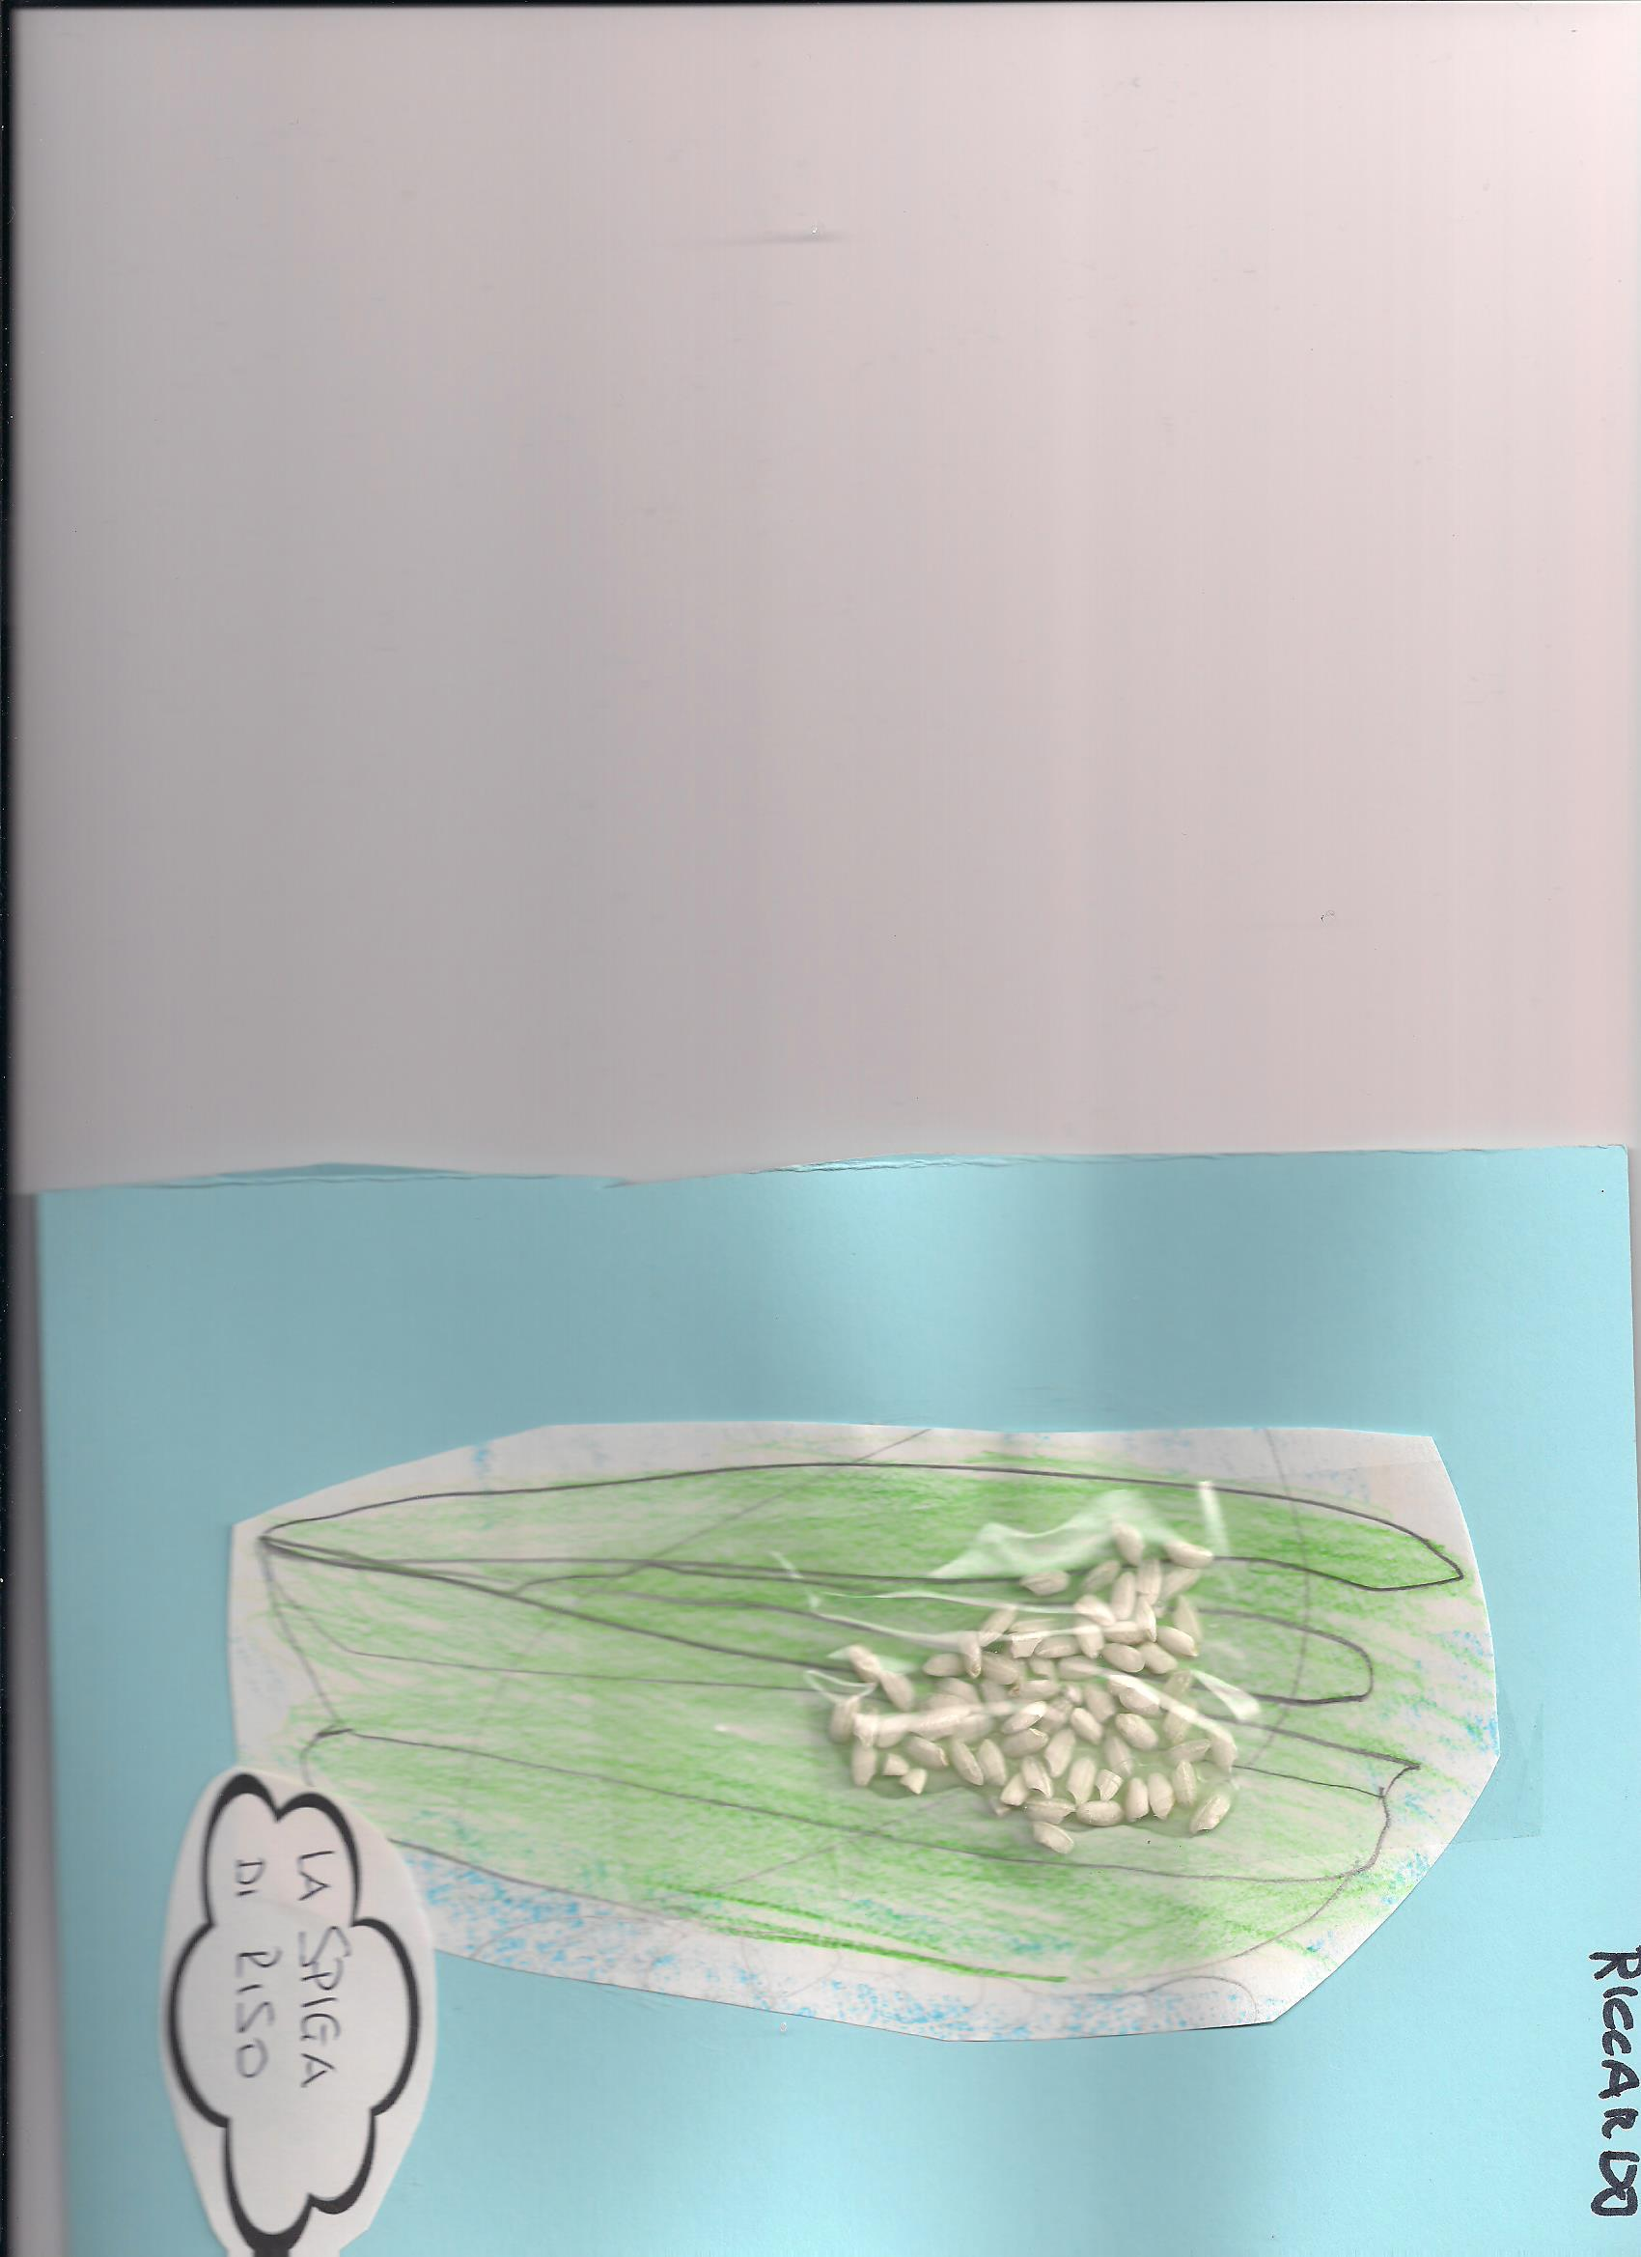
SPUNTANO I CHICCHI DI RISO

Slide 6
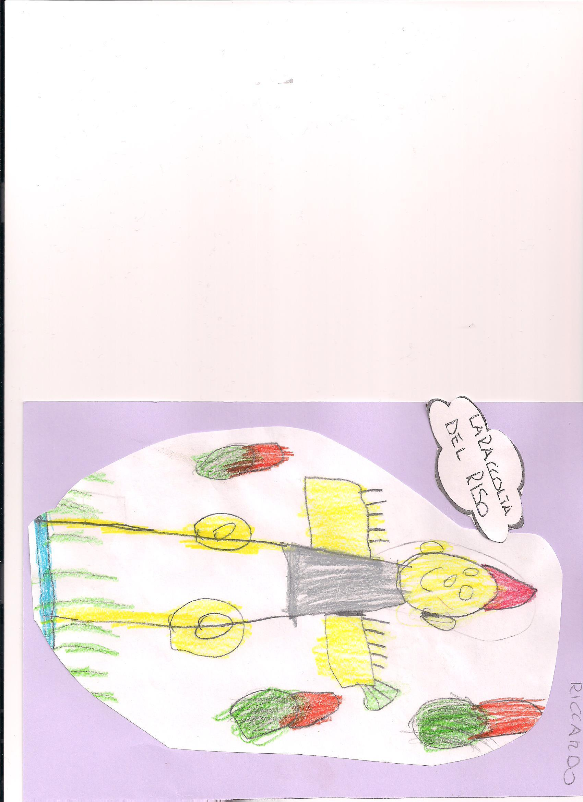
ADESSO IL RISO SI PUO’
RACCOGLIERE

Slide 7
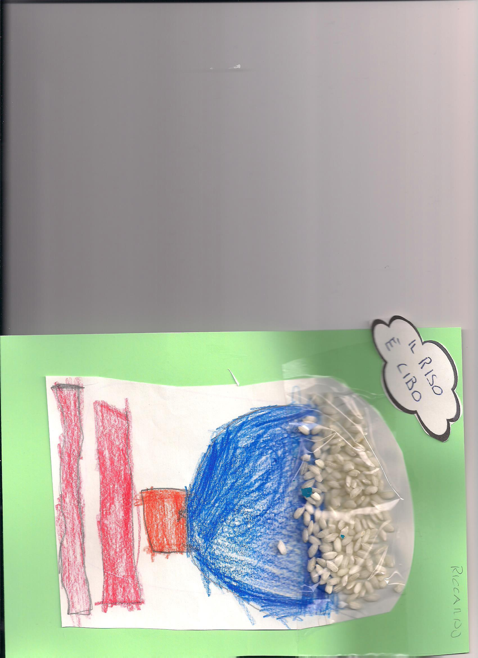
IL RISO E’ CIBO

